Slide 1
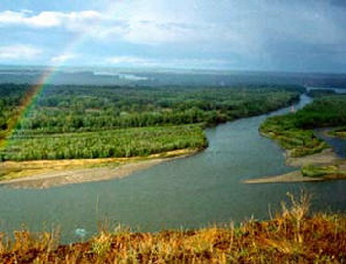
Классный час
«С любовью к России»

Slide 2
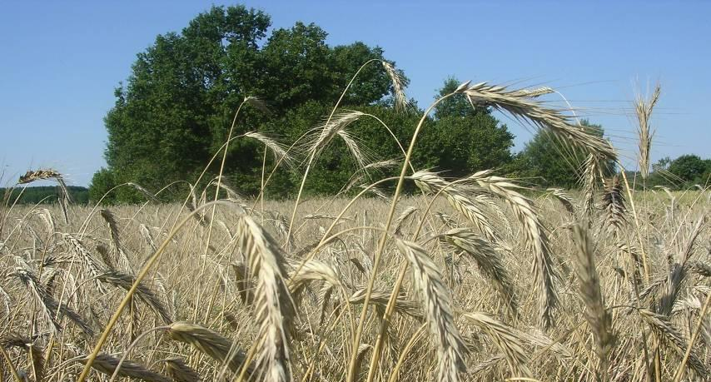
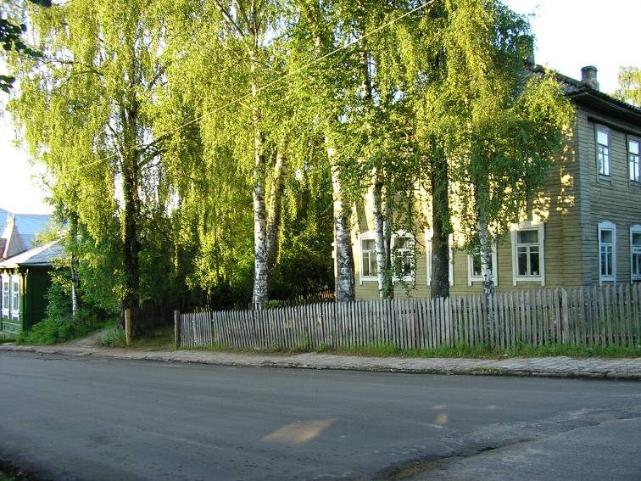
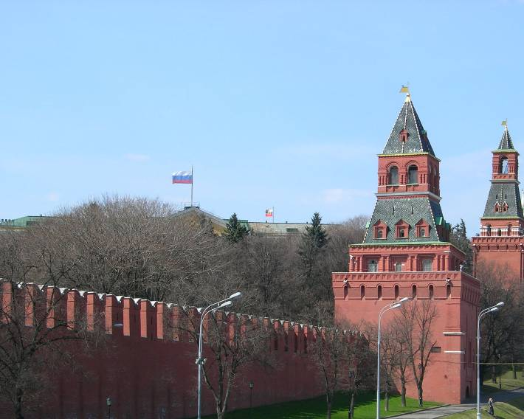
Что мы Родиной зовём? Всё, что в сердце бережём,
И под небом синим-синим
Флаг России над Кремлём.
Что мы Родиной зовём? Поле с тонким колоском,
Наши праздники и песни,
Тёплый вечер за окном.
Что мы Родиной зовём?
Дом, где мы с тобой живём,
И берёзки, вдоль которых
Рядом с мамой мы идём.

Slide 3
Конституция
(от лат. сonstitutio – устройство)
это основной закон государства,
который определяет его общественное
и государственное устройство, основа
всего законодательства страны

Slide 4
12 декабря 2013 года Россия отмечает 20-летие Конституции РФ

Slide 5
У Конституции России богатая история - она претерпела глубокие изменения, отражая особенности каждой эпохи развития государства.
История конституций берет начало с 1918 года, когда был принят самый первый подобный документ — Конституция РСФСР.

Slide 6
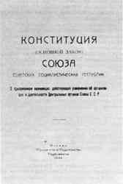
В 1924 году вступила в силу новая Конституция РСФСР. Изменения были связаны с вхождением республики в состав Союза Советских Социалистических республик.

Slide 7
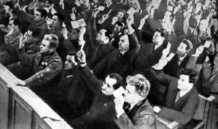
Очередной этап в истории Основного закона России – 1936 год. Постановлением Чрезвычайного XVII Всероссийского Съезда Советов была принята Конституция РСФСР, которая объявила о завершении строительства основ социализма. Российская Социалистическая Федеративная Советская Республика стала называться Российской Советской Федеративной Социалистической Республикой.

Slide 8
7 ноября 1977 года новая Конституция РСФСР провозгласила социальное равенство разных слоев общества, социалистическую собственность на средства производства — общее достояние всего советского народа, ядром политической системы была названа КПСС. Эта Конституция действовала до 1993 года.

Slide 9
Конституция 1993 года является пятой по счету из всех когда-либо действующих конституций на территории нашей страны и по которой страна живет и сегодня.
За двадцать лет своего существования, текст Конституции РФ 1993 года претерпел ряд изменений и дополнений.

Slide 10
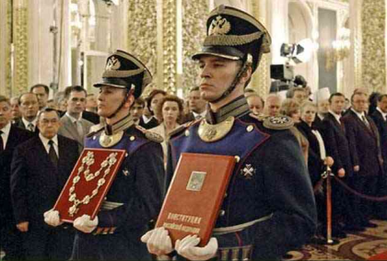
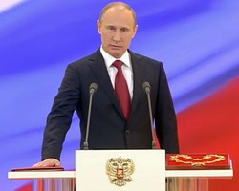
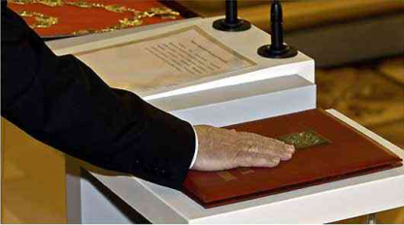
Президент Российской Федерации при вступлении в должность дает торжественную присягу, держа руку на специально изготовленном для этого случая экземпляре Конституции РФ.

Slide 11
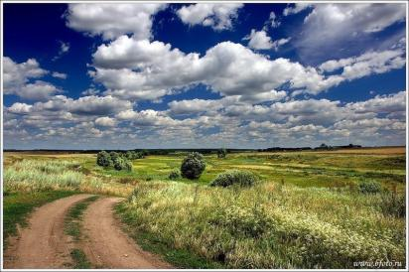
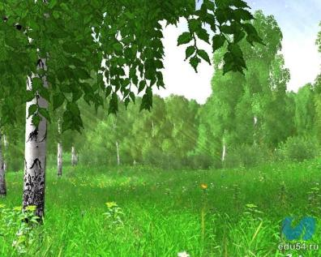
Живу в России, россиянин – я!
Я это сознаю, горжусь я этим!
Россия – это Родина моя!
Она милее мне всех стран на свете!
В России небо голубее, зеленей трава,
Здесь солнышко теплее греет!
У человека Родина всегда одна.
Поэтому и дорожим мы ею!

